Slide 1
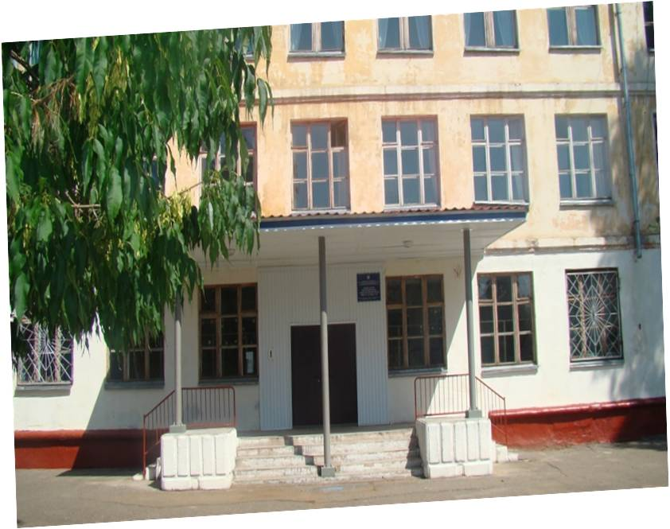
Краевое государственное казенное специальное (коррекционное) образовательное учреждение для обучающихся, воспитанников с ограниченными возможностями здоровья «Специальная (коррекционная) общеобразовательная школа VIII вида № 3»
Планируемые направления инновационной деятельности
Подготовил:
руководитель методической службы ОУ
Никулин И.Ю.
КОМСОМОЛЬСК-НА-АМУРЕ 2015 г.

Slide 2
КГКСКОУ СКОШ 8 вида №3. КИП «Профессиональная подготовка обучающихся как условие успешной адаптации выпускников СКОШ 8 вида»
Мероприятия по диссеминации инновационного опыта КИП
Расширение раздела, посвященного инновационной деятельности на сайте ОУ:
Размещение аналитических отчетов, описания системы инновационной деятельности (концепций, моделей), методических разработок (УМК, технологических карт, экзаменационных материалов), текстов статей и выступлений
Создание виртуальной площадки для общественного обсуждения инновации (блог, форум)
Вебинары, онлайн-конференции

Slide 3
КГКСКОУ СКОШ 8 вида №3. КИП «Профессиональная подготовка обучающихся как условие успешной адаптации выпускников СКОШ 8 вида»
Деятельность в качестве базовой школы краевой стажировочной площадки по направлению «Распространение на всей территории РФ современных моделей успешной социализации детей в условиях экспериментального перехода на ФГОС НОО обучающихся с ОВЗ».
Задача: приведение инновационной деятельности учреждения в соответствие с требованиями ФГОС НОО для детей с ОВЗ на территории Хабаровского края.
Ожидаемые продукты:
Кодификатор жизненных компетенций учащихся начальных классов в области трудовых умений и навыков, необходимых для успешной социализации и профессиональной подготовки выпускников.
УМК, рабочие программы, скорректированные с учетом рекомендаций, предлагаемых проектом АООП.
Описание изменений в управлении и взаимодействии структурных подразделений учреждения, которые потребуется внести для реализации стандарта.
Повышение квалификации и профессиональная переподготовка кадрового состава учреждения для обеспечения готовности коллектива к внедрению ФГОС ОВЗ.
Расширение спектра образовательных услуг и медико-психолого-педагогического сопровождения для детей с умеренной и тяжелой формой интеллектуальных нарушений, сложной структурой дефекта.

Slide 4
КГКСКОУ СКОШ 8 вида №3. КИП «Профессиональная подготовка обучающихся как условие успешной адаптации выпускников СКОШ 8 вида»
Заявка на статус Федеральной инновационной площадки
Тема проекта
«Профессиональное становление и социализация обучающихся с ОВЗ путем создания непрерывного развивающего пространства «детский сад- школа- производство» с элементами дуального образования».
Цель проекта:
решить проблему создания особых условий для развития детей с нарушением интеллекта, реализации их потенциальных возможностей, овладения достойной профессией и всесторонней социальной адаптации.

Slide 5
КГКСКОУ СКОШ 8 вида №3. КИП «Профессиональная подготовка обучающихся как условие успешной адаптации выпускников СКОШ 8 вида»
Нормативная основа проекта
Развитие системы непрерывного образования, выделение пропедевтического периода в образовании лиц с ОВЗ и обеспечение преемственности между дошкольными и школьными этапами, профессиональное образование, обеспечивающее квалифицированную подготовку и социализацию.
Концепция долгосрочного социально-экономического развития Российской Федерации на период до 2020 года, утвержденной Распоряжением Правительства Российской Федерации от 17 ноября 2008г. № 1662-р
Государственная программа РФ «Развитие образования на 2013-2020 гг.», утверждена распоряжением Правительства РФ № 792-р от 15.05.13 г.
Федеральный государственный образовательный стандарт обучающихся с умственной отсталостью (интеллектуальными нарушениями), принят приказом Мин Обр Науки РФ № 1599 от 19.12.14.
Федеральный Закон «Об образовании в РФ» от 29.12.2012 №273 (ред. от 31.12.2014)

Slide 6
КГКСКОУ СКОШ 8 вида №3. КИП «Профессиональная подготовка обучающихся как условие успешной адаптации выпускников СКОШ 8 вида»
Ключевые направления деятельности
Создание пролонгированной поливариантной образовательной среды - развивающего пространства «детский сад- школа- производство»
Формирование профессиональных жизненных компетенций обучающихся с ограниченными возможностями здоровья, согласно их способностям и интересам, с учетом требований СФГОС.
Организация партнерства образовательных организаций и предприятий на этапах «детский сад- школа- производство
Внедрение элементов дуального обучения при максимальном приближении профессиональной подготовки к рабочему месту предприятия - потенциального работодателя
Создание постоянно действующей стажировочной площадки для обеспечения трансляции нормативных, организационных и образовательных инноваций, повышения квалификации управленческих кадров и педагогических работников.

Slide 7
КГКСКОУ СКОШ 8 вида №3. КИП «Профессиональная подготовка обучающихся как условие успешной адаптации выпускников СКОШ 8 вида»
Краткое описание ожидаемых продуктов проекта
Модель, программа и план построения инновационной деятельности учреждения по внедрению непрерывного образования детей с ОВЗ с элементами дуального обучения
Пакет локальных актов, регулирующих преемственное взаимодействие с ДОУ и внедрение элементов дуального обучения в образовательный процесс детей с ОВЗ.
Адаптированная основная образовательная программа всех ступеней обучения.
Перспективный план повышения профессиональной компетенции педагогического коллектива
План мероприятий по модернизации материально-технической базы учреждения
Базовая стажировочная площадка

Slide 8
КГКСКОУ СКОШ 8 вида №3. КИП «Профессиональная подготовка обучающихся как условие успешной адаптации выпускников СКОШ 8 вида»
Основные риски проекта и пути их минимизации:
слабая мотивация работодателей на участие в дуальном образовании
обеспечить альтернативные методы стимулирования предприятий, повышение их заинтересованности
проведение совместных мероприятий, круглых столов по обсуждению проблем, поиск совместных решений
ограниченность деятельности рамками СФГОС
получение статуса федеральной инновационной площадки, обеспечивающей расширение сферы деятельности образовательной организации
слабая информированность потребителей образовательных услуг о принципах и преимуществах непрерывного дуального обучения
информирование потребителей образовательных услуг об особенностях непрерывного дуального обучения

Slide 9
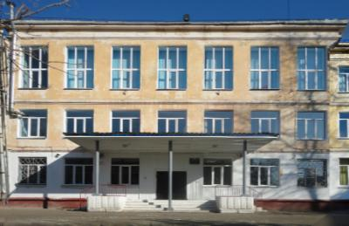
Спасибо за внимание!

